Slide 1


北京蓝源民族产业研究院
智库建设
2020年6月

Slide 2



北京蓝源民族产业研究院简介
北京蓝源民族产业研究院学术委员会
北京蓝源民族产业研究院是由中国极具影响力的专家、学者发起成立，经国家政府民政部门批准成立的新型智库机构。是一家政府扶持、高校支撑、专家主导、企业参与、独立运作的新型科研机构，研究院秉持“实用性、前瞻性、权威性”的理念，以“树立民族品牌 振兴民族精神打造百年企业”为宗旨，侧重经济可持续发展与经济创新能力领域，致力于民族产业发展过程中重大问题的研究与探索，为国家经济决策提供参考，助力经济社会发展，为我国民族产业发展提供基础性和应用性的专题研究和智力支持。

Slide 3
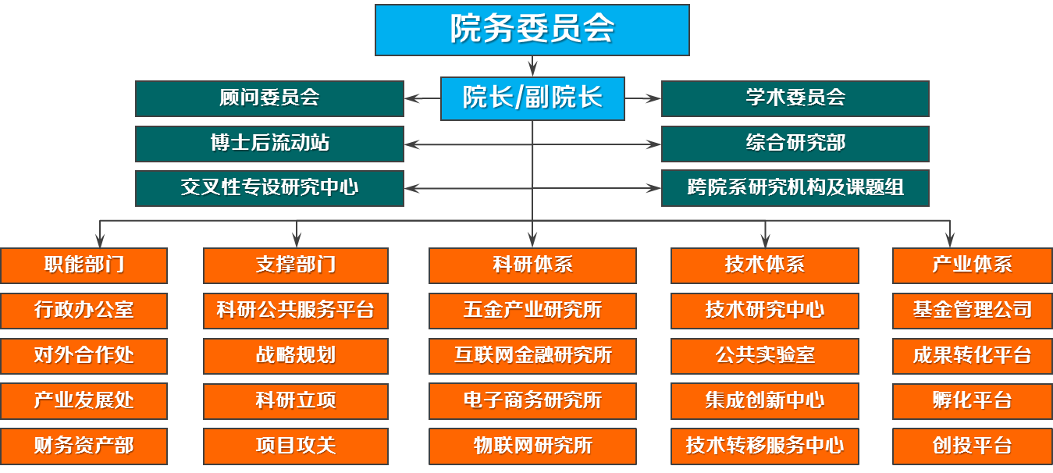

研究院组织结构
北京蓝源民族产业研究院学术委员会
研究队伍构成
院长：
孔泾源：国家发改委经济体制综合改革司司长
中国经济改革研究基金会理事长
执行院长：
郑永革：中国拥军优属基金会民营企业家工作委员会执行主任
廖文剑：全球光荣浙商论坛轮值主席、蓝源资本董事局主席
副院长：
王志钢：国务院国资委研究中心主任助理、学术委员会秘书长

Slide 4
北京蓝源民族产业研究院学术委员会
1
2
3
5
4
观察员
调研员
特约研究员
智库专家
智库顾问

Slide 5
什么人可以成为智库成员
北京蓝源民族产业研究院学术委员会
一、各行业的杰出人才和拔尖人才
行业人才
智库
专业人才
青年人才
二、国内外有影响力的知名专家学者、理论工作者、实践工作者、优秀企业家
三、各类青年人才

Slide 6
智库成员做什么
北京蓝源民族产业研究院学术委员会
对行业产业进行调研、咨询、研讨
为制定政策和决策提供科学依据
参与某行业
阶段性长期性工作
具体指导实施
发挥联系广泛优势
协助产学研合作
发挥学科专长
积极主动为企业
培养人才

Slide 7
智库管理模式
北京蓝源民族产业研究院学术委员会
一、实行聘任制形式的动态管理，每届聘期为五年
二、对智库成员按专业分类，登记注册，沟通联络，安排咨询活动、课题研究、考察调研、跟踪掌握活动情况，根据聘期及实际情况适时调整成员
三、将智库建设情况链接到学术委员会的官网上，加强信息互动，接受社会监督

Slide 8
智库成员入库流程
北京蓝源民族产业研究院学术委员会
一、被推荐候选人填写申请表，电子版通过微信或者电子邮件发往研究院学术委，纸质版一式二份以及相关材料，快递到研究院学术委办公室。
二、研究院学术委收到材料后，一周内通过研究院学术委科研办公会进行审核表决。
三、科研办公会后，由研究院学术委专职人员通知申请人审核情况，审核通过者，办理手续、颁发证书，录入智库；未通过者，告知申请人实际情况。

Slide 9
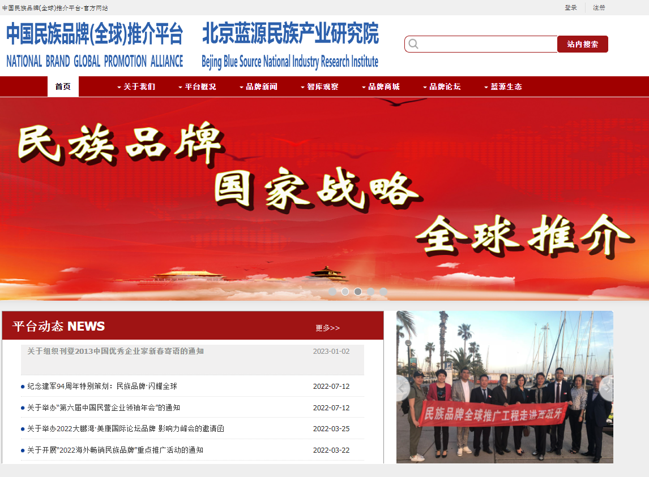
官网公示：http://www.zlmzcy.com/
北京蓝源民族产业研究院学术委员会

Slide 10
研究示范基地服务内容
北京蓝源民族产业研究院学术委员会
1、北京蓝源民族产业研究院根据自身专业优势、信息优势和资源优势，为申请单位提供理论指导和相关咨询服务，就发展中的具体问题提出合理化、建设性意见，为解决当地经济发展的有关问题提供实质性帮助。
2、双方就发展中的事项，每年不定期地进行多种形式的沟通交流，邀请专家学者召开学术研讨会，针对专项提出解决方案。
3、北京蓝源民族产业研究院向研究示范基地寄送研究资料和研究动态，根据基地需要，将北京蓝源民族产业研究院作为基地的区域案例研究的样本对象。
4、北京蓝源民族产业研究院邀请基地参与由北京蓝源民族产业研究院负责的研究课题及调研活动，也可由基地提出研究和调研需求，北京蓝源民族产业研究院予以配合协调实施。
5、北京蓝源民族产业研究院支持基地推动对外宣传活动，协助召开项目推介会、招商洽谈会、新闻发布会等，提高基地的社会知名度和影响力。
6、北京蓝源民族产业研究院协助基地开展人才培训，针对国家政策或特定主题，召开培训班，邀请政策制定者、领导专家解读中央政策，帮助基地正确理解政策内涵，提高人才队伍素质。
7、北京蓝源民族产业研究院协助基地做好融资工作,联合国内外大型企业和财团，为基地发展提供资金支持，辅导企业的优质资产做好上市改组，协助申请单位根据财政状况发行债券等融资服务。
8、根据基地请求和需要制定个性化服务咨询方案。

Slide 11
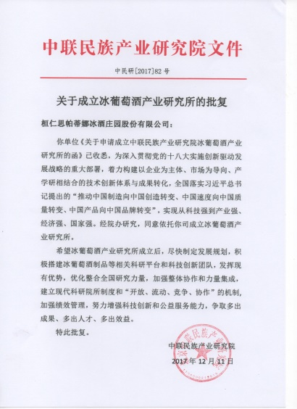
成立专项领域研究所
北京蓝源民族产业研究院学术委员会
产业经济研究所：主要研究领域是产业经济理论与政策、区域特色经济发展、产业集群与城市发展、产业布局与产业规划、区域经济运行分析、行业分析。
品牌创新研究所：主要研究领域是宏观经济形势分析、行业景气分析、民营经济运行分析。
社会事业研究所：主要研究领域是社会事业发展战略与规划、公共政策分析与规划、政策效应评价、政府绩效评估等。
中小企业研究所：主要研究领域是中小企业管理、中小企业营销、中小企业融资与资本运作、中小企业成长战略、中小企业国际化、中小企业信息化、中小企业促进政策等。
公共政策研究所：主要研究领域是经济社会发展促进政策、政策绩效评估等。
互联网金融研究所：主要研究领域是互联网支付、网络借贷、股权众筹融资、互联网基金等金融业态可行性研究和动态跟踪分析等。

Slide 12
欢迎您加入北京蓝源民族产业研究院智库队伍
北京蓝源民族产业研究院学术委员会
政府好参谋
企业好助手
行业好伙伴

